Slide 1
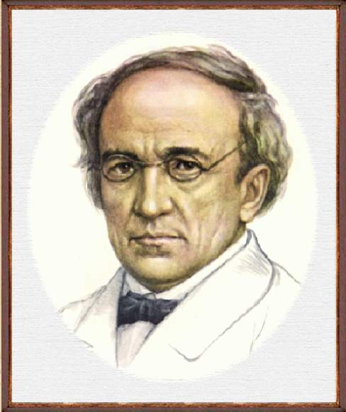
Тютчев Фёдор Иванович (1803г.-1873г.)
Марченко Е.В.,
МБОУ СОШ №3
г. Красный Сулин, Ростовская обл.

Slide 2
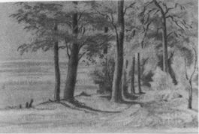
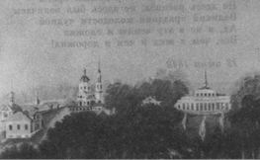
с. Овстуг
Фёдор Иванович Тютчев родился
23 ноября 1803года в селе Овстуг Брянского уезда, Орловской губернии в родовой дворянской семье.

Slide 3
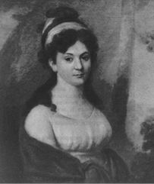
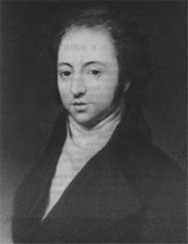
Екатерина Львовна
Тютчева,
МАТЬ
Иван Николаевич
Тютчев,
ОТЕЦ

Slide 4
Отец, Иван Николаевич,- по характеру добрый и мягкий человек,- сначала служил в гвардейском полку, затем перешёл на гражданскую службу, где получил чин надворного советника.
Мать будущего поэта, Екатерина Львовна (урождённая Толстая) занималась домашним хозяйством и воспитанием сына.

Slide 5
Больше всего Фёдор Иванович любил отца. Свои первые стихи мальчик посвятил ему:
«… отец- благотворитель, друг истинный добра и бедных покровитель».

Slide 6
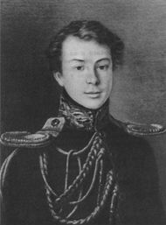
Николай Иванович
Тютчев,
БРАТ

Slide 7
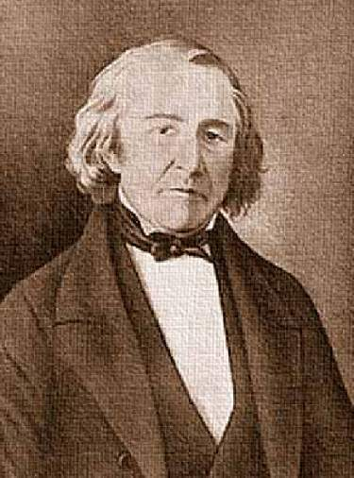
С 1813 года домашним образованием Ф.И.Тютчева руководил Семён Егорович Раич, выпускник орловской духовной семинарии, знаток древних языков и античной литературы. Именно он привил будущему поэту любовь к наукам и искусству, приобщил к литературному творчеству.
Уже в 12 лет Тютчев переводил оды римского поэта Горация, а в 15 лет был принят в «Общество любителей русской словесности».
С.Е. Раич, учитель Ф.И.Тютчева

Slide 8
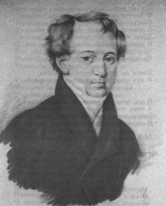
Осенью 1819 года Тютчев стал студентом словесного факультета Московского университета, который окончил в 1821 году со степенью кандидата. В эти годы он сблизился с писателем Владимиром Одоевским, литературным критиком Иваном Киреевским, поэтом Дмитрием Веневитиновым.
Фёдор Иванович
Тютчев,
1820 Г.

Slide 9
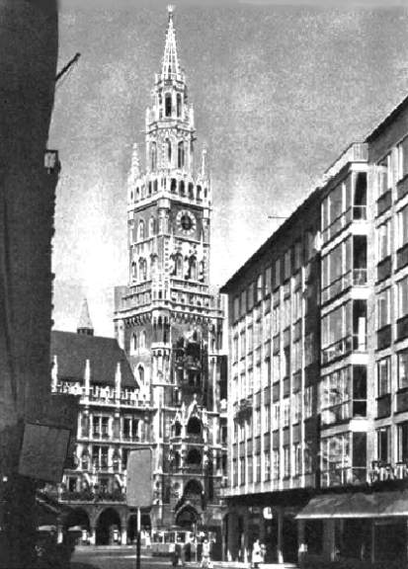
В феврале 1822 года Ф.И.Тютчев был принят на службу в Государственную коллегию иностранных дел. Вскоре он получил приглашение на должность сверхштатного сотрудника русского посольства в Баварии и 11 июня 1822 года выехал в Мюнхен.
Мюнхен 1830 год

Slide 10
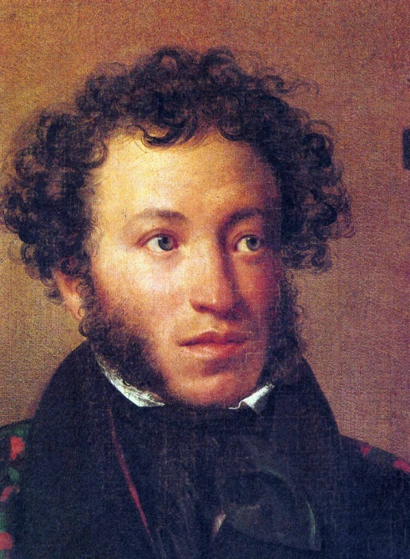
Во время пребывания в Мюнхене Ф.И.Тютчев увлёкся немецкой философией и поэзией. Среди его друзей были философ Ф.Шеллинг и поэт Г.Гейне.
В 1836 году он опубликовал в пушкинском «Современнике» 24 стихотворения: «Видение» (1829), «Бессонница» (1829), «Весенние воды» (1830), «Цицерон» (1830), «Осенний вечер» (1830) и др. Ф.И.Тютчева заметили в литературных кругах, но широкому читателю его имя осталось неизвестным.
Александр Сергеевич Пушкин

Slide 11
В 1839 году Тютчев совершил самовольную поездку в Швейцарию по личным делам. За этот проступок он был уволен с дипломатической службы и лишён звания камергера. Пять лет Тютчев жил в Мюнхене, не занимая никакого общественного положения.
В 1844 году вернулся В Россию. Его восстановили на службе в Министерстве иностранных дел, вернули звание камергера и в 1848 году назначили старшим цензором при министерстве. Спустя десять лет Тютчев стал председателем Комитета иностранной цензуры.

Slide 12
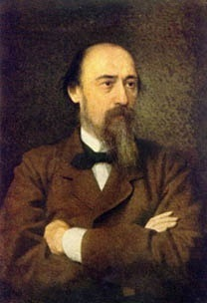
По свидетельству современников, Ф.И.Тютчев скептически относился к своему творчеству и никогда не мечтал о слав великого поэта.
В 1850 году Н.А.Некрасов напечатал в своём журнале тютчевские стихи, уже опубликованные ранее в пушкинском «Современнике». Здесь же появилась статья самого Некрасова «Русские второстепенные поэты», в которой он дал высокую оценку творчеству Ф.И.Тютчева: «Стихотворения господина Фёдора Тютчева принадлежат к немногим блестящим явлениям в области русской поэзии».
Николай Алексеевич Некрасов

Slide 13
Период конца 1840-х до середины 1860-х годов- самый плодотворный в творческой биографии Тютчева. После 20 лет работы за границей Тютчев вернулся на Родину, в своё родовое село Овстуг. По возвращении домой он словно «пробудился». Много писал о природе, описывая её в своих словно живое существо.
В это время были написаны стихотворения: «Слёзы людские, о слёзы людские…» (1849), «Поэзия» (1850), «Есть в осени первоначальной…» (1857) и др. В 1854 году по инициативе друзей был издан его первый поэтический сборник.

Slide 14
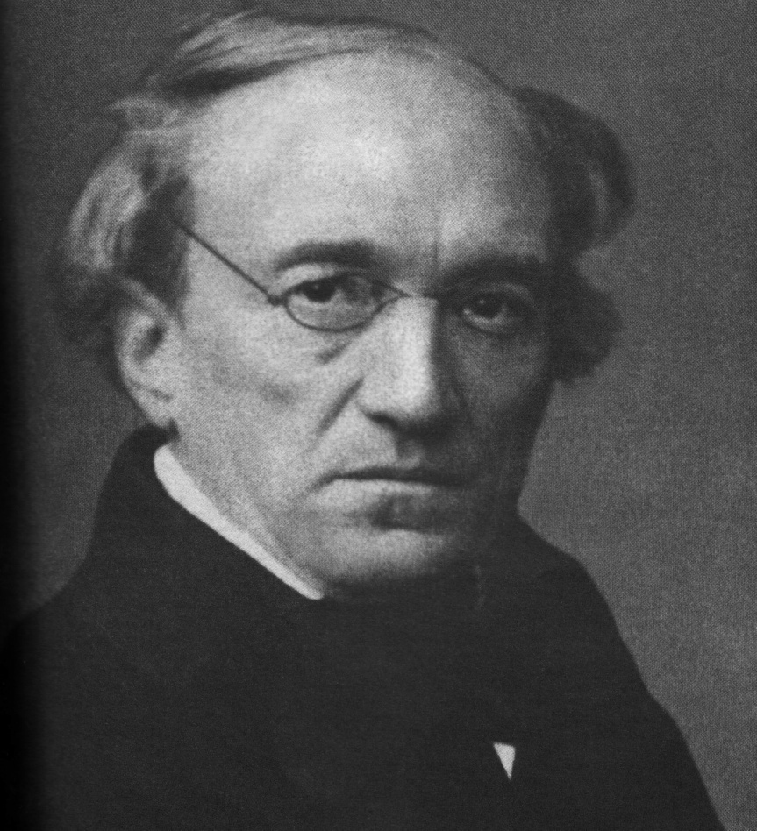
В последние годы жизни Тютчев написал около пятидесяти стихотворений. Самые известные среди них: «Накануне годовщины 4 августа 1864 года» (1865),
«Умом Россию не понять…» (1866),
«Нам не дано предугадать…» (1869),
«Я поздно встретился с тобою…» (1872) и др.
Ф.И.Тютчев, 1856 г.

Slide 15
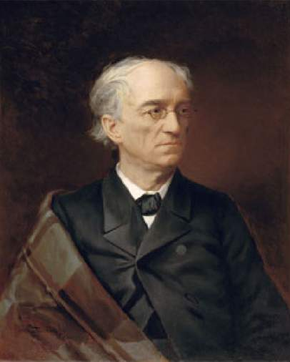
В 1867 году вышел его второй поэтический сборник. Он не привлёк особого внимания читателей и критиков. Сам поэт назвал книгу «ненужной и весьма бесполезной».
В 1872 году здоровье Тютчева резко ухудшилось. 1 января 1873 года с ним случился удар. 15 июля 1873 года поэта не стало.
И.Ф.Александровский
Портрет Ф.И.Тютчева

Slide 16
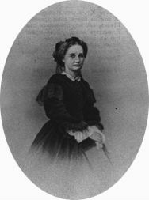
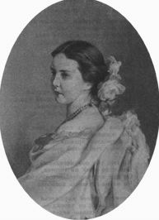
ДОЧЕРИ Ф.И.ТЮТЧЕВА

Slide 17
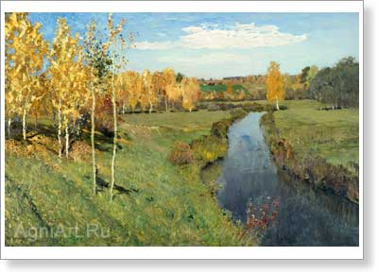
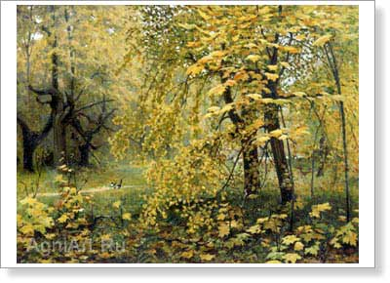
Есть в осени первоначальной
Ф.Тютчев
Есть в осени первоначальной Короткая, но дивная пора — Прозрачный воздух, день хрустальный, И лучезарны вечера... Где бодрый серп гулял и падал колос, Теперь уж пусто все — простор везде, Лишь паутины тонкий волос Блестит на праздной борозде... Пустеет воздух, птиц не слышно боле, Но далеко еще до первых зимних бурь — И льется чистая и теплая лазурь На отдыхающее поле...
И. Левитан «Осень»
И. Остроухов
«Золотая осень»

